Slide 1
Занятие учебного курса «Культура речи» 8 класс
Подготовила: Носкова Н.Э, учитель русского языка и литературы, 1 кв. категория

Slide 2
Найди соответствия
1. Закатилось солнце русской 1. Сравнение
поэзии (вместо «Пушкин»)
2. Вечером синим, вечером лунным 2. Литота
был я когда-то весёлым и юным
3. В саду горит костёр рябины красной 3. Метафора
4. Ниже тоненькой былиночки надо 4. Перефраза
голову клонить
5. Одни дома длиною до звёзд, 5. Гипербола
другие – длиною до Луны
6. Немного лет тому назад 6. Эпитет
Там, где, сливаяся, шумят,
Обнявшись, будто две сестры,
Струи Арагвы и Куры, был монастырь.

Slide 3
Тема занятия
Использование поэтических тропов мастерами русского слова

Slide 4
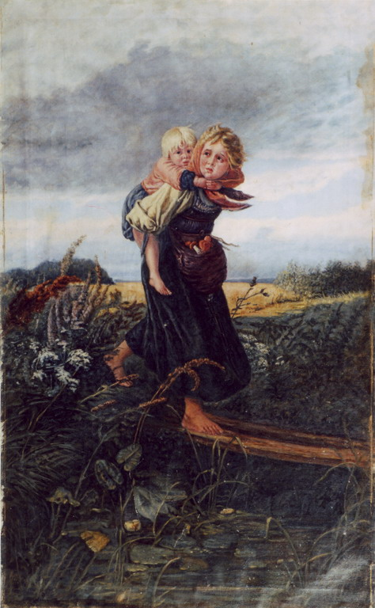

Slide 5
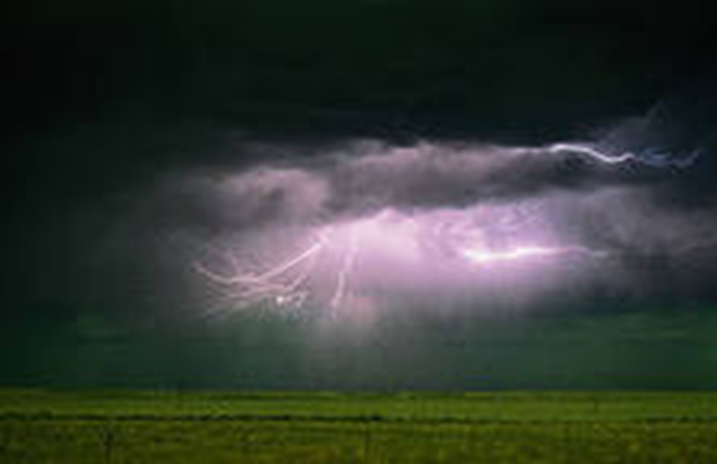
Создаётся мрачная атмосфера
с помощью эпитетов:
"огромная лиловая туча",
"длинные серые облака",
"по пыльной дороге",
"душный жар".
И олицетворений: "туча поднималась", "облака неслись", "ракиты тревожно шевелились". Сочетания слов, рисующих быстрое наступление ненастья, также важны, так как унылые картины природы подчеркивают драматизм положения крестьян: "гроза надвигалась", "туча медленно поднималась", "неслись облака".

Slide 6
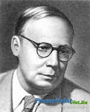
В стихотворении Заболоцкого возможно, что под образом молний, поэт подразумевал сложные обстоятельства жизни, которые "били", "огнём сжигали на лету" лирического героя.
Образ умирающего дерева с "мёртвой кроной" соответствует трагичным чувствам героя с "лютым холодом" в душе. Это стихотворение, написанное Заболоцским за год до его смерти, затрагивает и тему завершающейся человеческой жизни:

